Slide 1

中国银行东湖分行2025年“校园地国家助学贷款” 申请流程及政策宣传

Slide 2
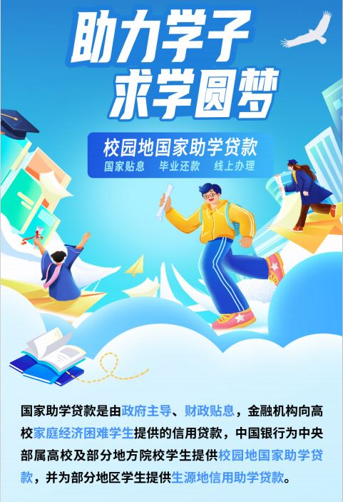


Slide 3

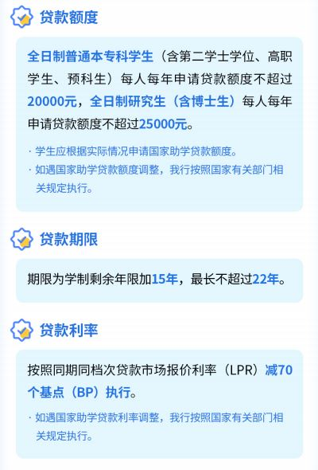
贷款要素

Slide 4

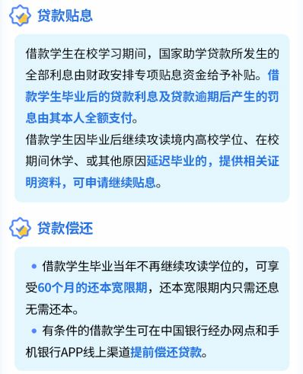
贷款要素

Slide 5
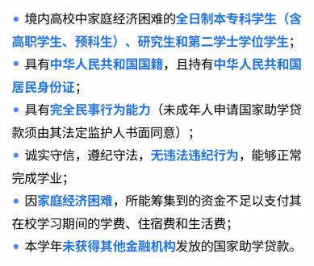
适用客群

Slide 6

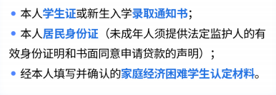
申请资料

Slide 7
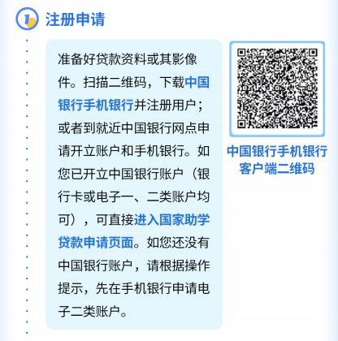
办理流程

Slide 8
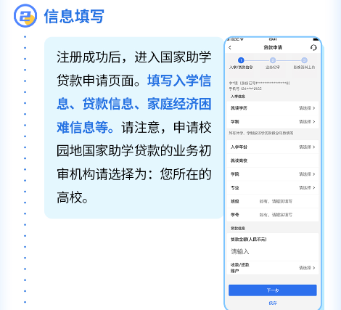
办理流程

Slide 9

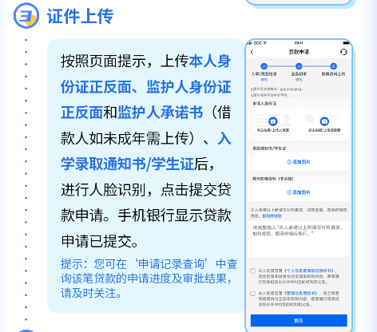
办理流程

Slide 10
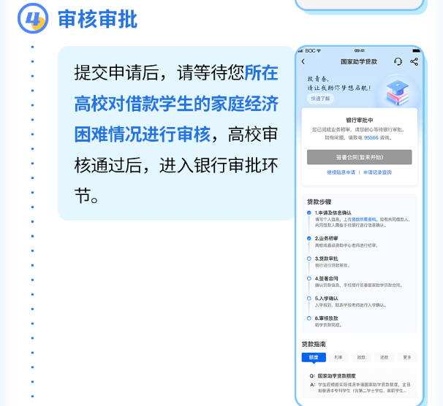
办理流程

Slide 11
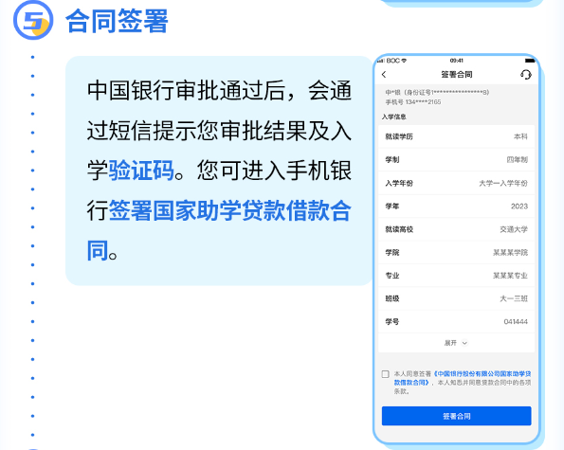
办理流程

Slide 12
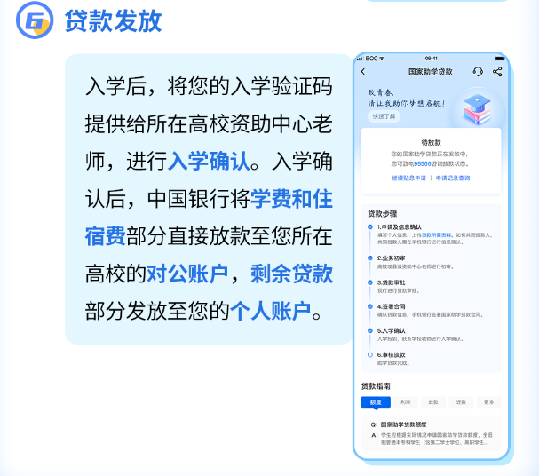
办理流程

Slide 13
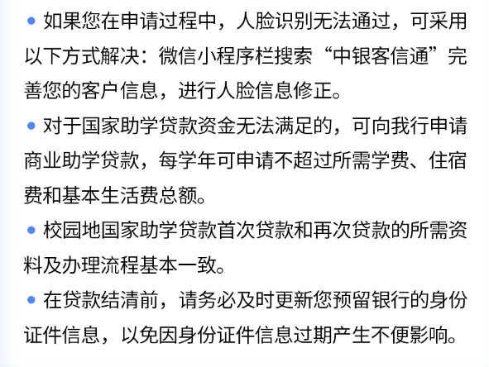
特别提示

Slide 14

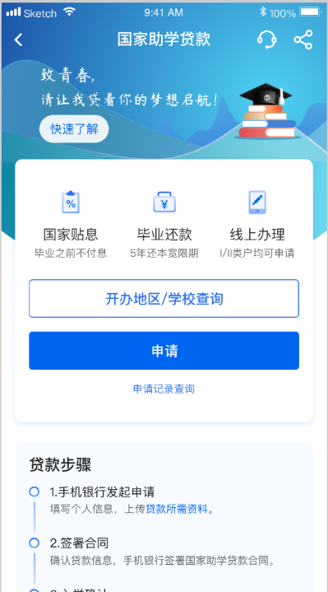
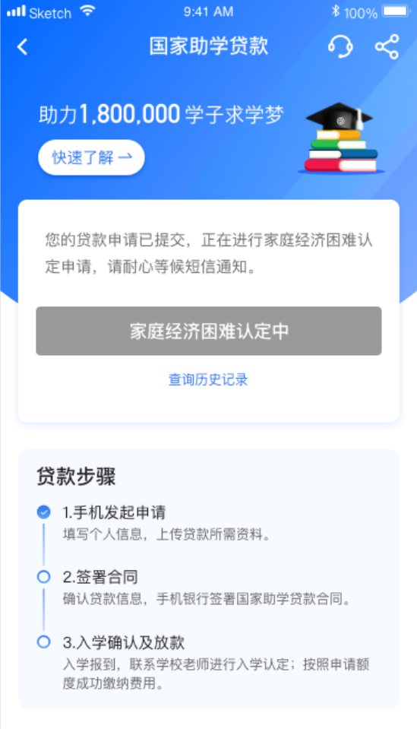
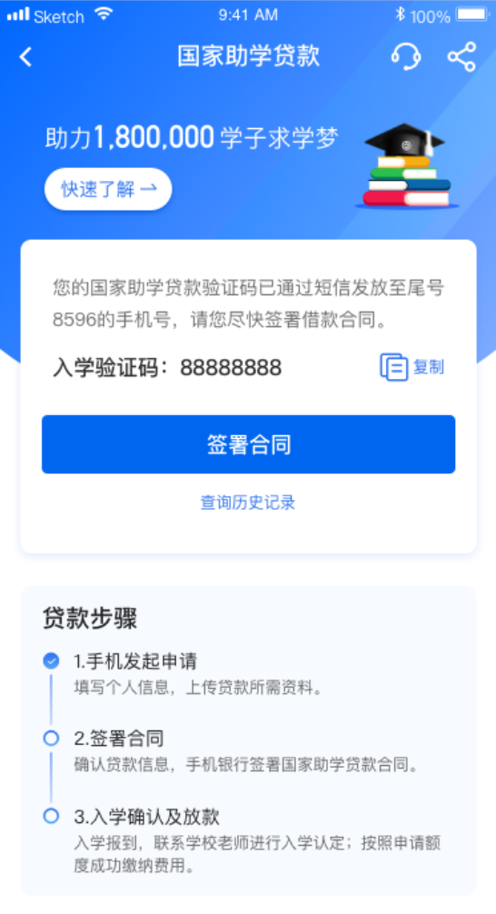
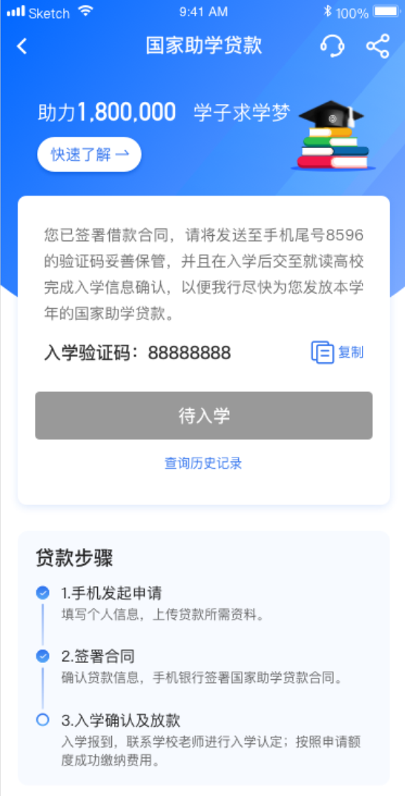
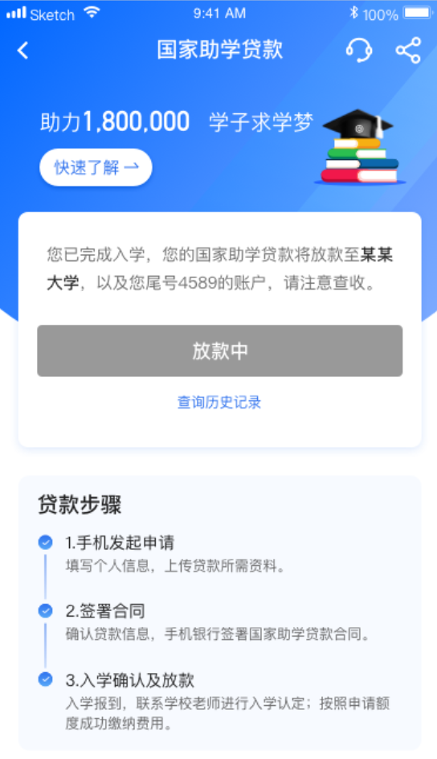
校园地国家助学贷款贷款全流程
学生在线提交贷款申请
高校在线审批
银行
审批
学生在线
签署合同
高校在线
入学确认
银行放款

Slide 15
国家助学贷款期限为在校剩余学制加15年，最长不超过22年
例如：
1、四年学制本科：
大一学生申请贷款，贷款期限为4年加15年，即期限为19年，228月； 大二学生申请贷款，贷款期限为3年加15年，即期限为18年，216月；
大三学生申请贷款，贷款期限为2年加15年，即期限为17年，204月；
大四学生申请贷款，贷款期限为1年加15年，即期限为16年，192月；
2、三年学制硕士研究生：
研一学生申请贷款，贷款期限为3年加15年，即期限为18年，216月；
研二学生申请贷款，贷款期限为2年加15年，即期限为17年，204月；
研三学生申请贷款，贷款期限为1年加15年，即期限为16年，192月；
3、七年及以上学制本硕连读生：
贷款期限最长22年，即在校剩余学制+15年。

Slide 16
校园地国家助学贷款申请所需资料
学生在中行手机银行发起申请，填写个人信息后提交相应申请，注意：资料要完整无误，学号、专业、班级、QQ 邮箱等为必填项（应填尽填），业务初审机构选择对应高校（请务必选择正确），家庭住址栏勿填写学校地址。
上传材料：
a.校园地助学贷款不需要上传户口本，中国银行卡（在户口本上传处进行上传）；
b.有效居民身份证正反面、录取通知书或学生证（复印件）；
c. 《家庭经济困难学生认定申请表》（直接在手机银行里填写个人承诺）；
注：未成年人须提供法定监护人的有效身份证（正反面）和书面同意申请贷款的证明（手写签名、日期）

Slide 17
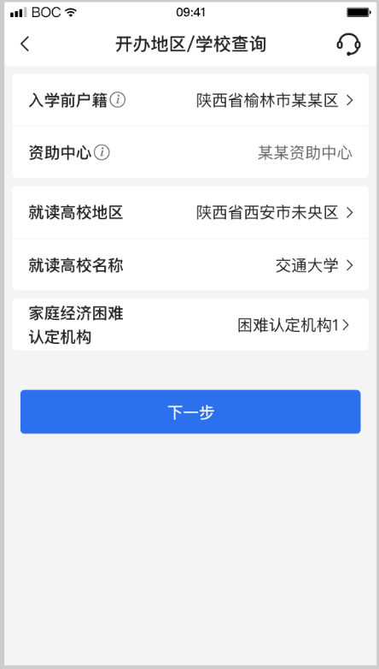
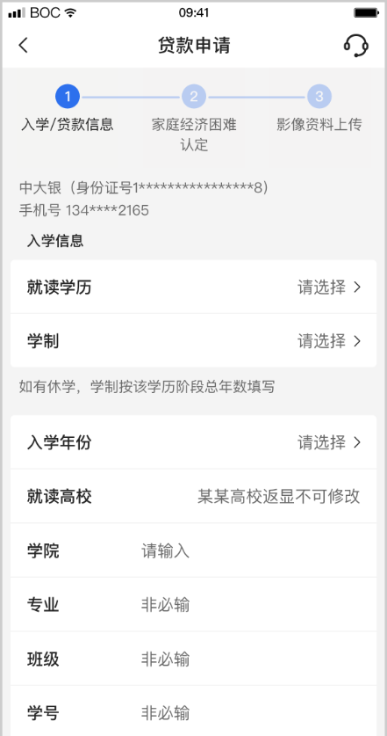
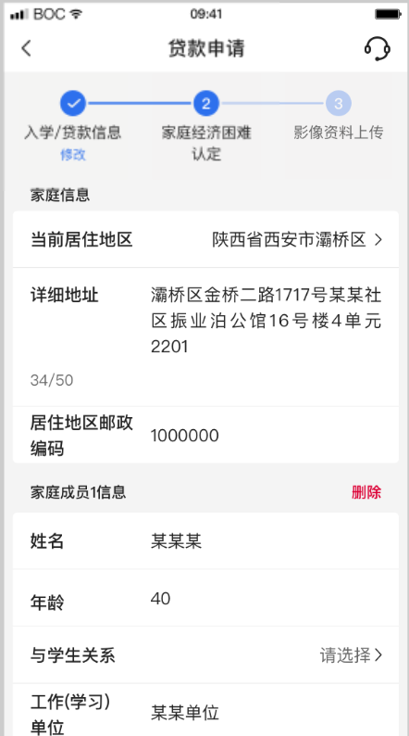
学生端-贷款申请

Slide 18
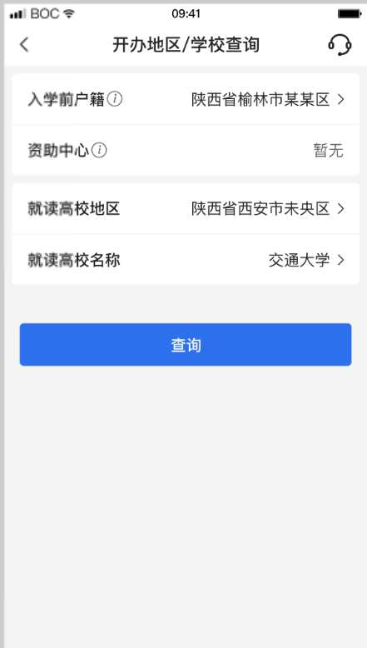
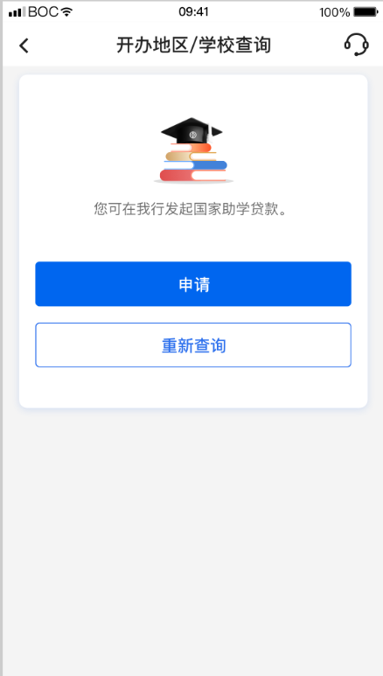
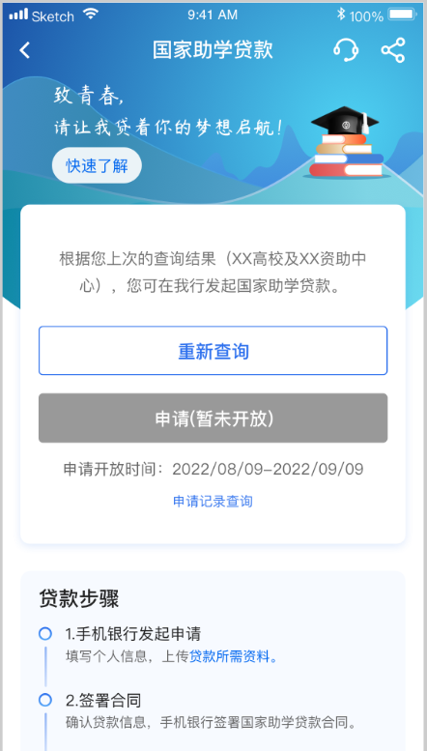
学生端-开办地区/学校查询

Slide 19
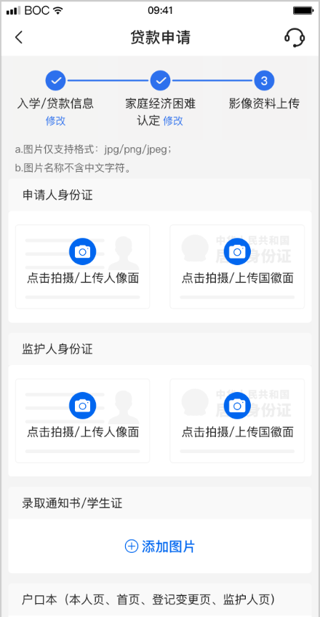
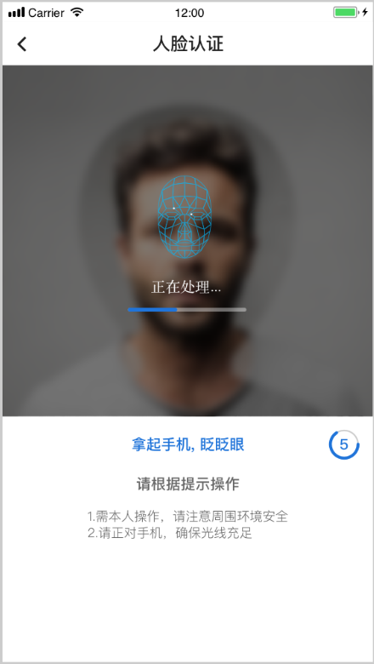
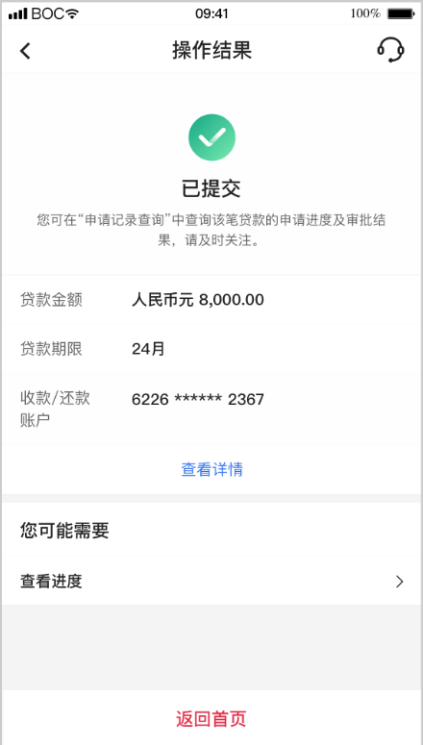
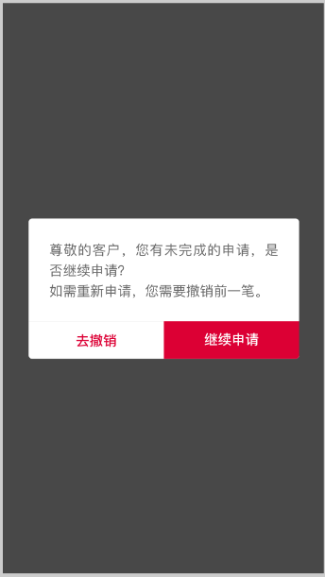
学生端-贷款申请

Slide 20
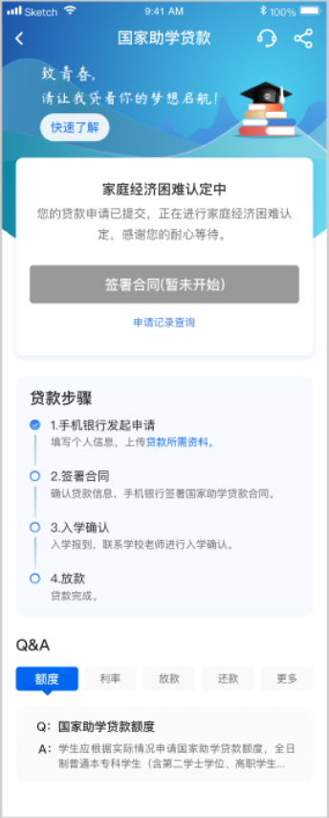
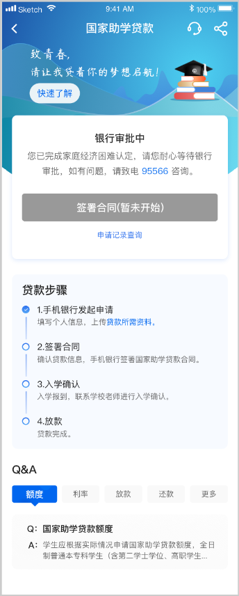
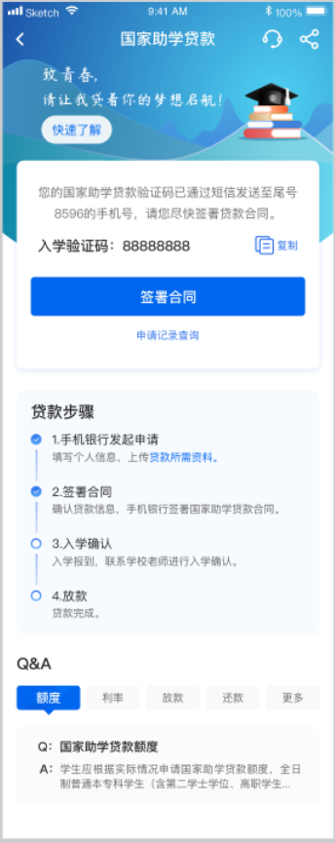
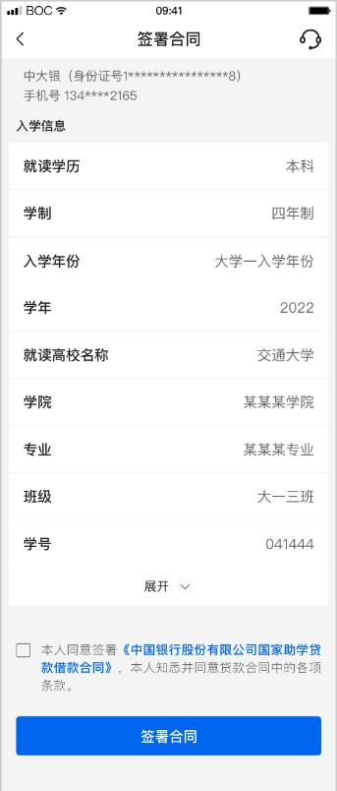
学生端-家庭经济困难认定、银行审批、签署合同
学生端显示“业务初审中”，高校资助中心端登录系统进行家庭经济困难认定。

Slide 21
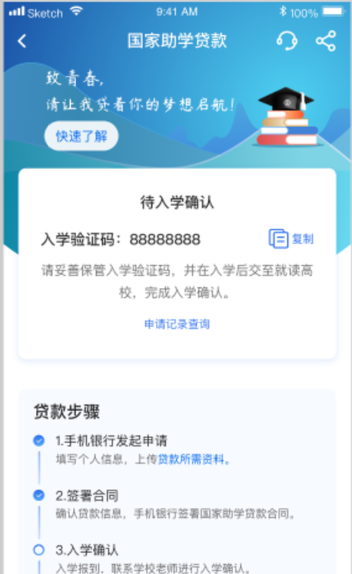
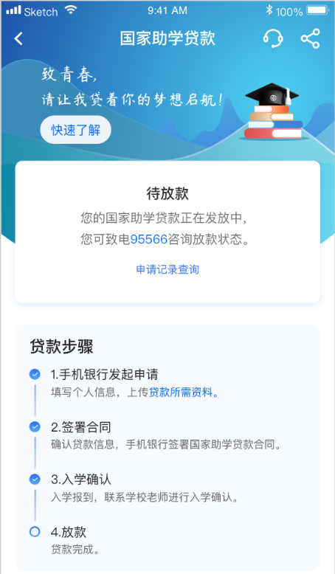
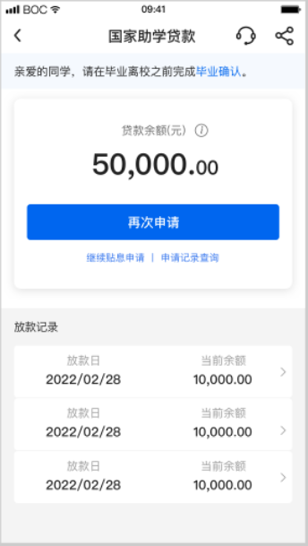
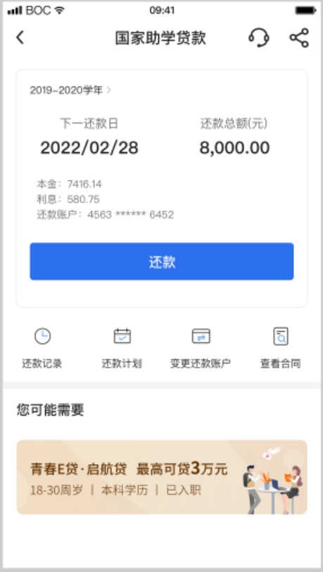
学生端-入学确认、放款支付、还款
学生确认贷款信息，手机银行签署国家助学贷款合同，签署后显示待入学，并产生入学验证码。
入学报到后，学校老师在系统中进行入学确认后放款。

Slide 22
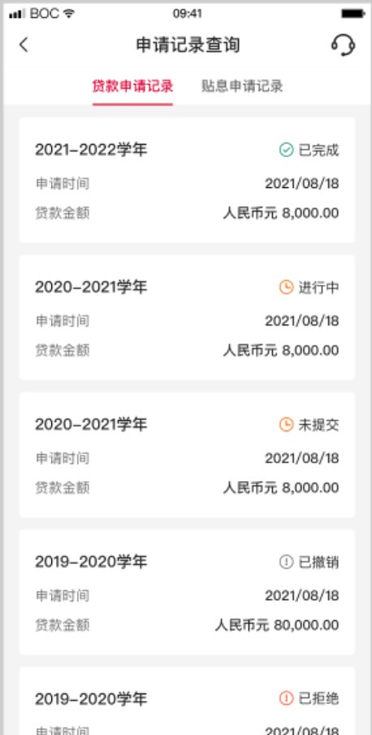
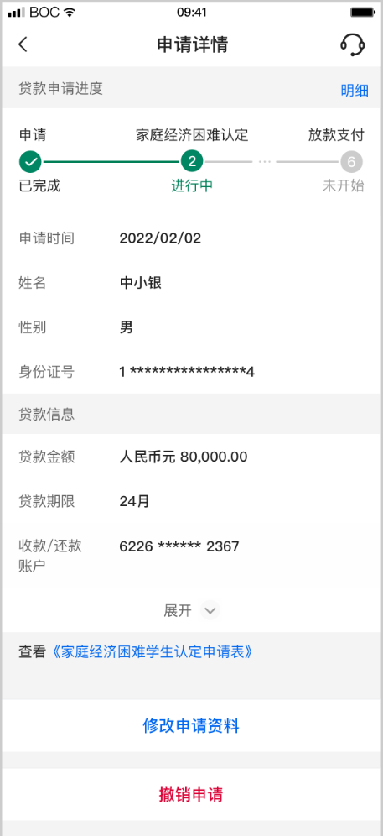
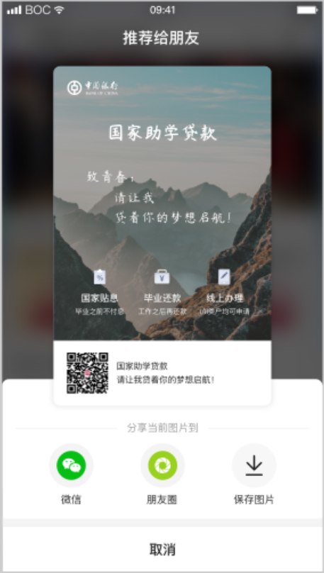
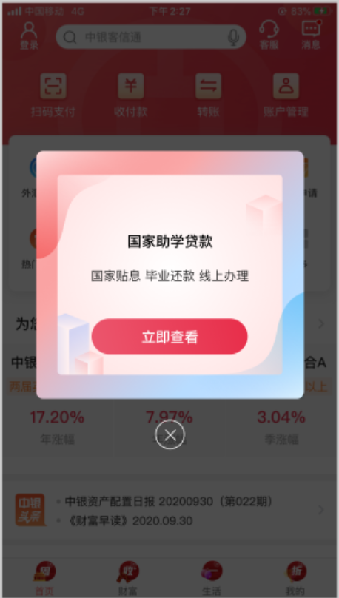
学生端-申请记录查询、分享

Slide 23
续办贷款申请所需资料
续贷（指学号、学历等个人信息没有发生变更，2022年以后首次手机银行申请过的助学贷款）：新学年开始前暑假期间，学生即可登录中国银行手机银行进入“国家助学贷款”模块点击“再次申请”后进入下一步，班级、专业、QQ邮箱填写完整，业务初审机构选择高校，家庭住址栏不要填写学校地址。核实个人信息无误后再次点击下一步上传本人学生证及身份证正反面即可完成续贷申请，注意：业务初审机构选择高校。

Slide 24
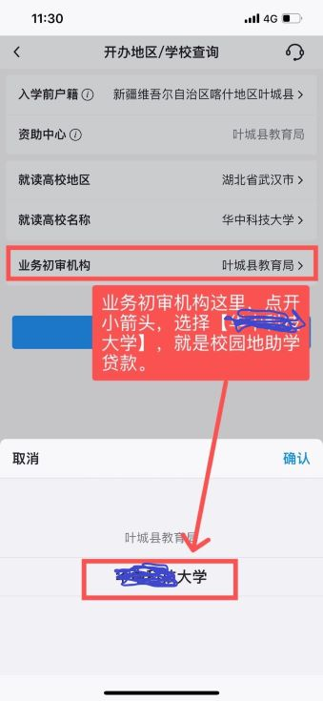

Slide 25
对于新学年将要攻读更高学位的学生（例如本科毕业后连续攻读硕士学位），修改入学信息（学号、专业等）、贷款信息，重新上传录取通知书，即可完成升学后新学年国家助学贷款申请。提交申请后，业务审核、签署合同、入学确认、贷款发放均与首贷相同。

Slide 26
贷款用途提示
该贷款仅限用于借款人在校学习期间所需的学费、住宿费和日常生活费。禁止用于投资、理财、购房和非法活动等的规定。

Slide 27

人民银行征信知识分享
中国人民银行

Slide 28
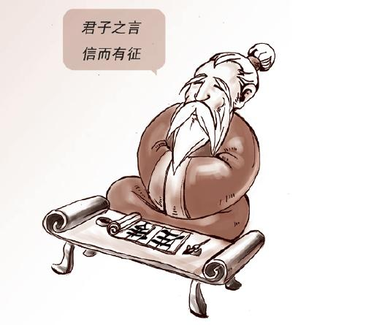
何为征信？
“征信”一次溯源，最早见于《左传》：“君子之言，信而有征，故怨远于其身”，大意是君子言而有信，信可验证，因此不会招人怨恨。
“征信”的“征”可以理解为“征集”，“信”可理解为“信用”。指为了满足从事信用活动的机构在信用交易中对信用信息的需要，专业化得征信机构依法采集、调查、保存、整理、提供企业和个人信用信息的活动。

Slide 29
征信机构
征信机构是指依法设立的、独立于信用交易双方的第三方机构，专门从事收集、整理、加工和分析企业或个人信用信息资料工作，包括信用历史、履约情况等，并出具信用报告，提供其他相关增值服务，帮助客户判断和控制信用风险等。
2003年，国务院赋予人民银行“管理信贷征信业，推动建设社会信用体系”的职责。

Slide 30
我国征信体系的建设
中国人民银行组织商业银行建立的个人信用信息基础数据库已实现全国联网运行。
目前，该数据库的数据来源主要是商业银行，采集的信息包括借款人和信用卡持卡人的个人基本信息和信用信息。其中，个人基本信息包括个人身份证件名称及号码、学历、工作单位和居住地址等信息；个人信用信息包括个人借款、信用卡、担保等信息。随着数据库建设的逐步完善，该数据库还将采集公安部、社会保障部门和公积金管理部门的部分个人基本信息，包括学历、工作单位等，采集个人缴纳电话、水、电、燃气等公用事业费用、以及法院民事判决和个人欠税等公共信息，以便更全面地反映一个人的信用状况。

Slide 31
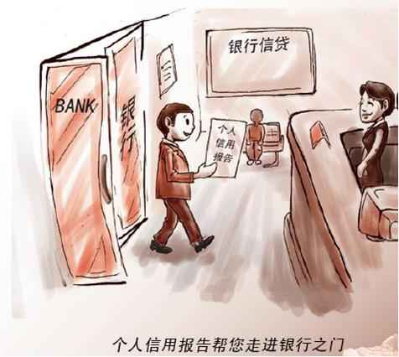

个人信用
个人信用记录：信用记录是指企业和个人在一定时期内按时间顺序所累积的信用信息。
信用报告：信用报告是指征信机构以合法的方式从不同渠道收集信用信息，进行整理和加工后提供给经过授权的使用人的书面报告。

Slide 32
“征信”与我密切相关
信用记录——您的第二身份证！
您生活中的一些大事情，离不开信用报告，
例如买房/买车贷款、办信用卡、找工作、租房、
买保险，“我能看您的信用报告吗？”往往是您
提出要求后，银行、雇主、中介机构、保险公司
向您必问的问题之一。对于大学生而言，毕业之后
考取公务员、出国留学、申请创业贷款都会查询
个人的信用报告。

Slide 33

信用记录——您的第二身份证！
其次，信用记录的好坏决定您是否能办成您想办的事，以及花多大的成本办成您想办的事。
例如，您要申请一笔银行贷款，用来购买住房。不难想象，如果您信用报告中的记录表明您是一个按时还款、认真履行的人，那么好借好还，再借不难，银行不但能满足您购房的愿望，还有希望给您较低的利率。因此，良好的信用记录，是您终身的财富。

Slide 34
如何拥有良好的个人信用记录
首先，应尽早建立个人的信用记录。最佳的方式就是与银行
发生借贷关系，例如，可以向银行申请信用卡或申请贷款。
其次，要努力保持一个良好的信用记录。信用是人生的宝贵财富，
一旦建立了信用记录，就要按时还本付息，借款不还和拖欠都会
如实反映在信用记录中，对个人信用形成不良影响。您与银行发生
的信贷关系越多，每次又都能按时足额还款，就能说明您的履约意
识很强。对于大部分借款学生而言，国家助学贷款是大学生用自己
的信用申请来的第一笔资金，毕业后还款是在为自己积累信用，让
我们共同珍惜第一次的信用记录吧。

Slide 35
易导致不良信用记录的行为
在日常生活中容易出现不良信用记录的行为；一是信用卡透支消费没有按时足额还款而产生逾期记录；二是贷款没有按期足额还款而产生逾期记录；三是按揭贷款、消费贷款等贷款的利率上调后，仍按原金额支付“月供”而产生的欠息逾期；四是为第三方提供担保而代偿时，第三方没有按时足额偿还贷款而形成的逾期记录。

Slide 36
不良信用记录会保存多久
根据《征信业管理条例》的规定，征信机构对个人不良信息自不良行为或者事件终止之日（一般为该笔贷款或信用卡欠款还清之日）起保存5年；超过5年的，应当予以删除。

Slide 37
谢谢！

